Slide 1
국회의원 발의 안건 및
화제성 기사 저장
Queue Tree 조
2015104150 김 건
2015104170 김효준
2015104213 장수창
2015104216 장준영

Slide 2
CONTENTS
01
02
03
설계 배경
릴레이션 구조 소개
설계 계획

Slide 3
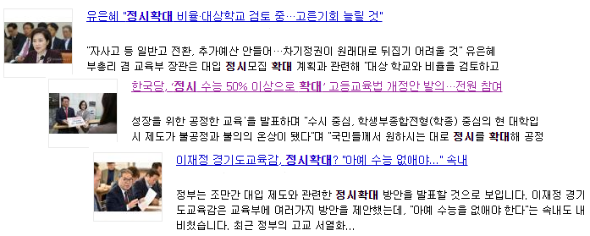
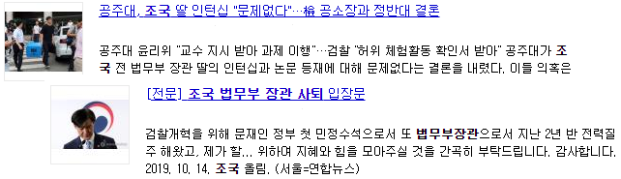
01.
설계 배경
정치적 이슈에 대한 낮은 접근성
키워드 검색의 불편함
안건 관련 정보 수집의 어려움

Slide 4



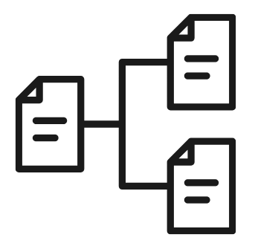


02.
릴레이션 구조
국회의원
당
기사
발의 안건

Slide 5




03.
설계 계획
Contents | 11월 |  |  |  |  |  | 12월
 | ~12 | ~16 | ~19 | ~23 | ~26 | ~30 | ~3 | ~7 | ~10 | ~14 | ~17
아이디어 선정
데이터베이스 설계
데이터 셋 수집
데이터 셋 분류
데이터베이스 구축
인터페이스 구현
프로그램 테스트
프로그램 보완& 최종 완성
최종 발표
데이터 베이스 및 호스트 언어
웹 서버 통신
Data Set

